Slide 1
Uma visão geral sobre Inteligência Artificial

Slide 2
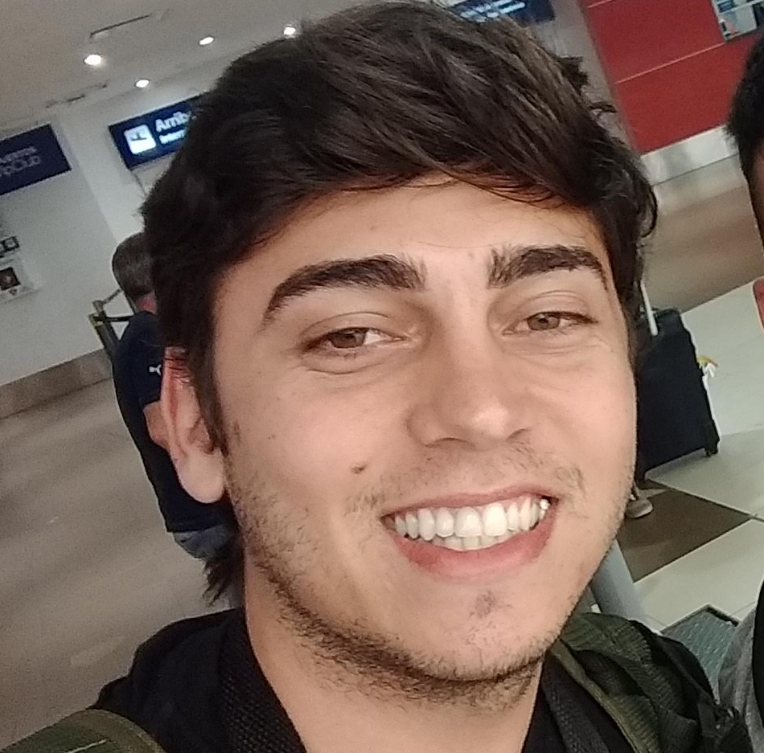
Hello World !
Sou o Murilo A. R. Bigoto
Estou em processo de conclusão do curso de Engenharia Física (EEL-USP). Trabalho com Business Intelligence.

Slide 3
Sobre o que vamos conversar?
Um pouco sobe a IA
Aprendizado de Máquina
Principais linguagens
Aplicações
As imagens desta apresentação possuem hiperlinks com suas origens. Além disso, no final desta apresentação são apresentadas as fontes utilizadas para o desenvolvimento deste trabalho. Irei disponibilizar a apresentação no formato “.pptx”.

Slide 4
Um pouco sobre a IA
1
Do nascimento ao boom

Slide 5
Idealização da IA
Conferências de Dartmouth em 1956
Entre um futuro brilhante e baboseira de ficção científica
Inteligência humana exibida por máquinas
Notes:
Coisa de nerds aficcionados querendo que máquinas façam muito mais do que deveriam e até 2012, a realidade era um pouco de ambas.

Slide 6
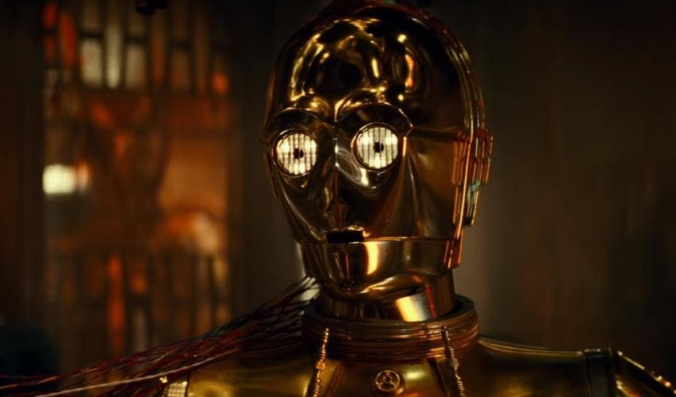
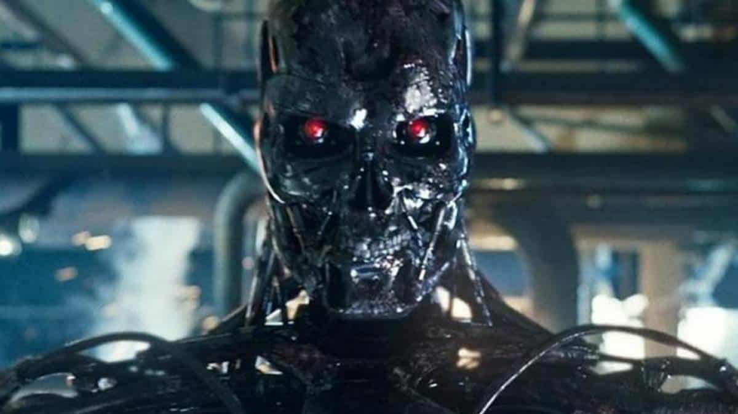
Notes:
Máquinas de IA genéricas ficaram nos filmes e na ficção cientifica por um bom motivo; ainda não conseguimos criar algo do tipo, pelo menos não ainda.

Slide 7
Idealização da IA
Desenvolvimentos teóricos (a partir de 1956)
Fracassos: abandono científico
Impossibilidades

Slide 8
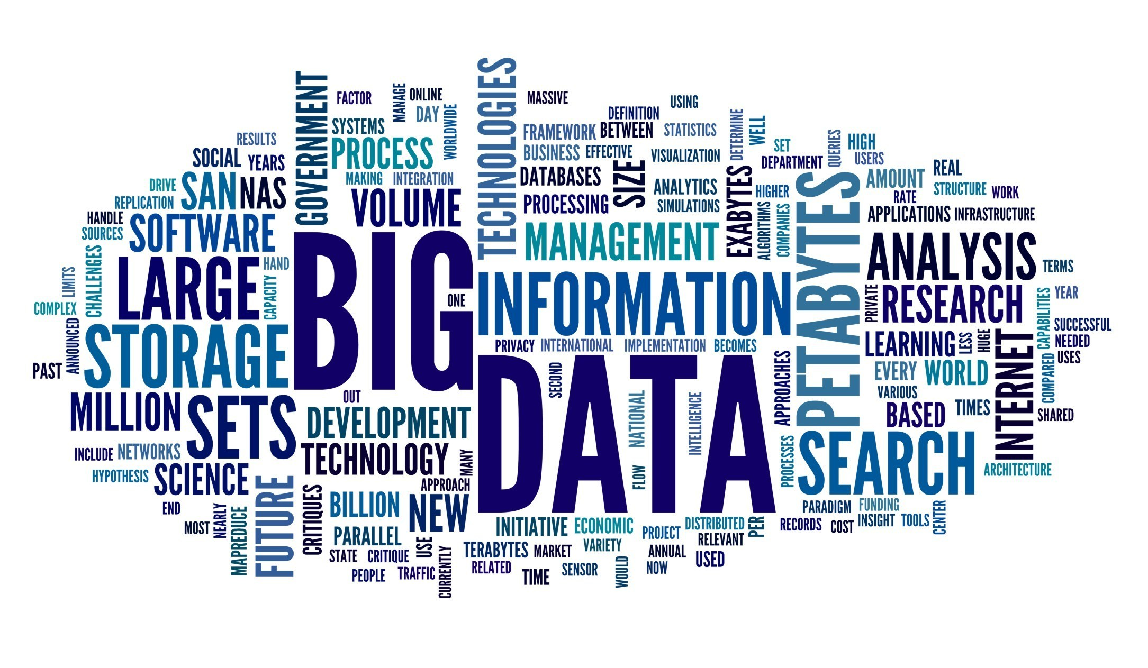
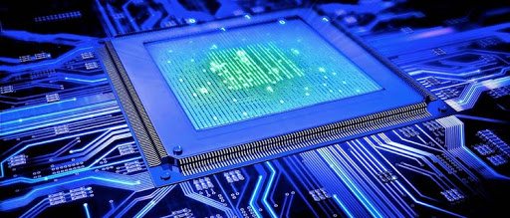
O que conseguimos fazer ?
Executar tarefas como humanos
Ensinar máquinas (Aprendizado de Máquina)
Viabilização:

Slide 9
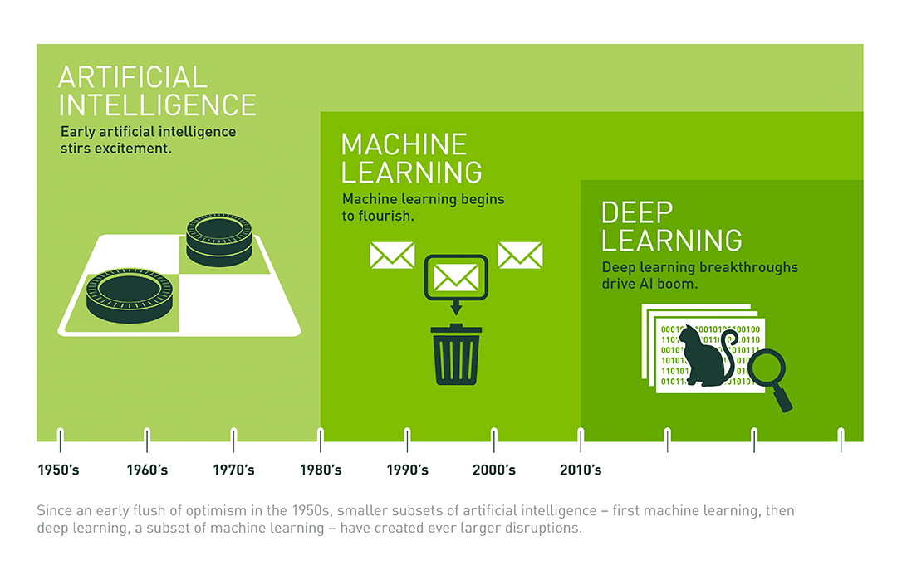
Evolução

Slide 10
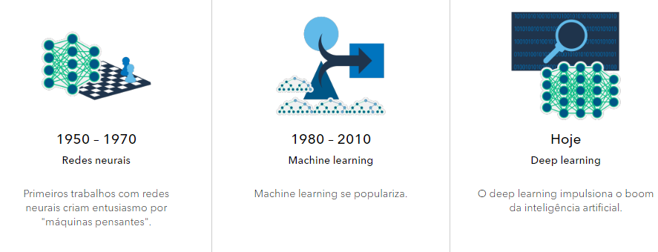
Evolução

Slide 11
O Aprendizado de Máquina
2
Machine learning e deep learning

Slide 12
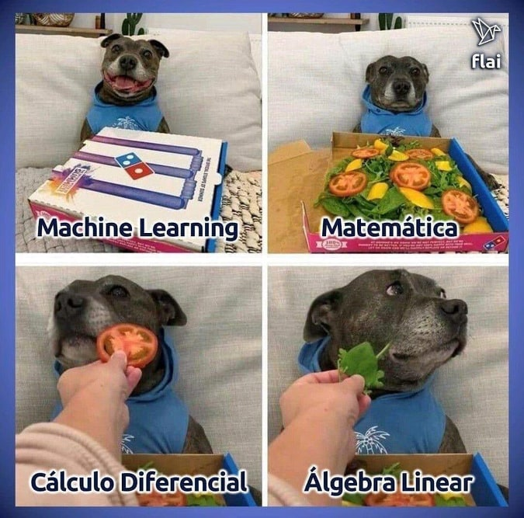
Machine learning
Alternativa de chegada na Inteligência Artificial

Slide 13
Machine learning - Definições
Arthur Samuel, 1959
Aprendizado de Máquina é o campo de estudo que dá aos computadores a habilidade de aprender sem ser explicitamente programado.
Tom Michell, 1997
Diz-se que um programa de computador aprende pela experiência E em relação a algum tipo de tarefa T e alguma medida de desempenho P se o seu desempenho em T, conforme medido por P, melhora com a experiência E.
Aurélien Géron, 2019
Aprendizado de máquina é a ciência (e a arte) da programação de computadores para que eles possam aprender com os dados.

Slide 14
Tipos de Aprendizado
Supervisionado
Acontece quando os dados usados no treinamento contêm as soluções esperadas
Não Supervisionado
Dados de treino não contêm as soluções esperadas
Por Reforço
Um agente envolvido em um sistema aprende através de recompensas ou penalidades

Slide 15
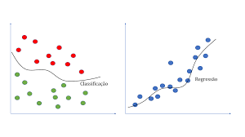
Aprendizado Supervisionado

Slide 16
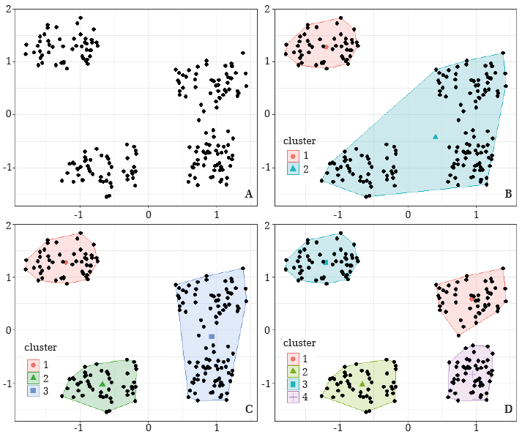
Aprendizado Não Supervisionado

Slide 17
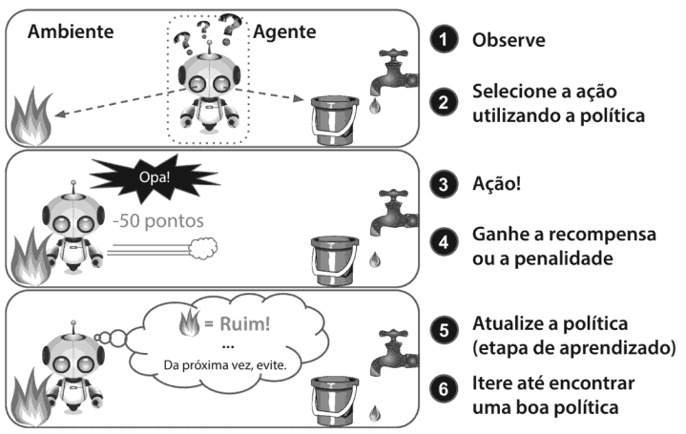
Aprendizado Por Reforço

Slide 18
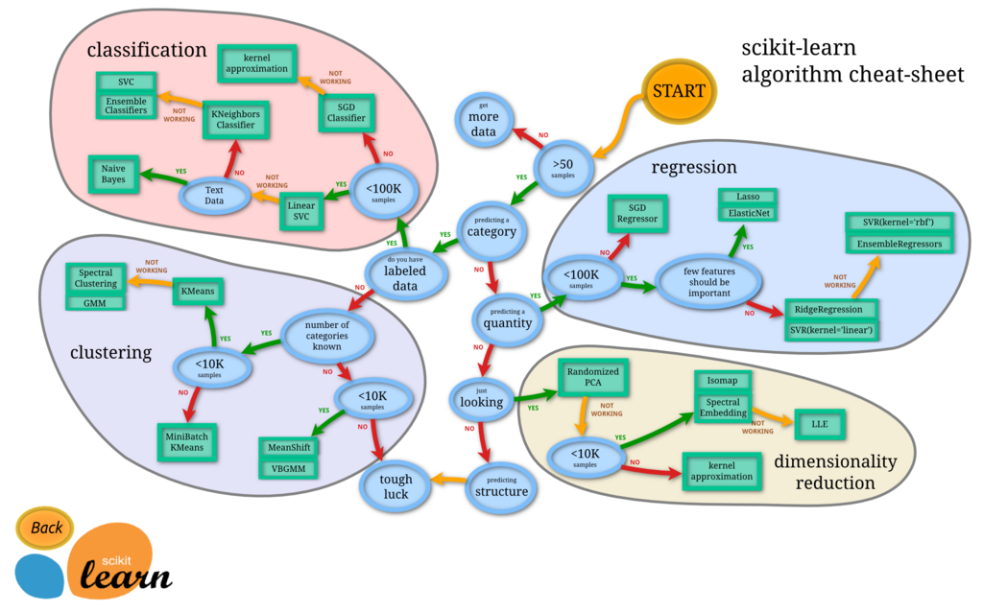
Modelos de Machine learning

Slide 19
Machine learning
Dados
Algoritmo e
Modelo
Ajuste/
Treino
de um Modelo
Executa tarefa aprendida

Slide 20




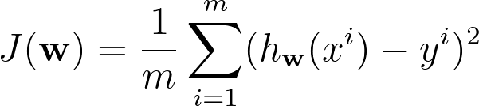

Problema a ser resolvido pelo algoritmo
Modelo preditivo:
busca
Hipótese:
Parâmetros:
Função de Custo:
Meta:

Slide 21
Principais Modelos
Conhecendo alguns modelos, com uma das bibliotecas mais acessíveis no contexto do aprendizado de máquina.
https://scikit-learn.org/stable/

Slide 22
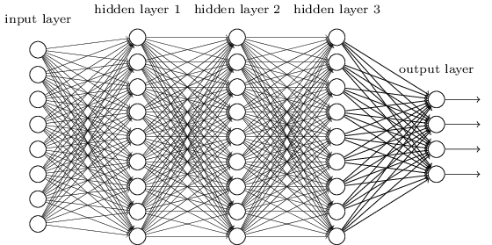
Deep Learning
Uma técnica de
Machine Learning

Slide 23
Deep Learning
Interesse em simular o aprendizado humano a partir da década 1940
Biologia do nosso cérebro
Abandono científico
Exigência computacional e processamento em GPU

Slide 24
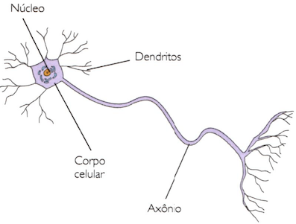
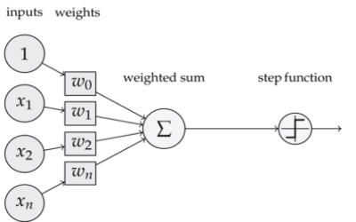
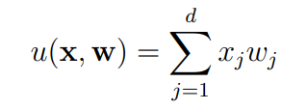
Deep Learning
Neurônio Biológico
Neurônio Artificial

Slide 25
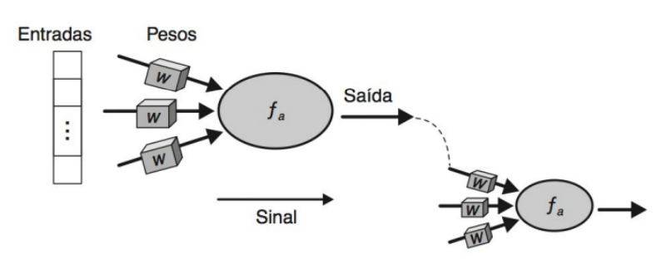
Deep Learning
Rede Neural Artificial

Slide 26
Deep Learning
Rede Neural Artificial (RNA)

Slide 27
Principais Arquiteturas RNA
Conhecendo as principais arquiteturas de RNA e suas publicações de origem.
https://www.asimovinstitute.org/neural-network-zoo/

Slide 28
Principais Arquiteturas RNA
Um exemplo de funcionamento das Redes Neurais.
https://www.youtube.com/watch?v=NZlIYr1slAk

Slide 29
Linguagens
3
Python ou R?

Slide 30
Linguagens de programação
Python
R
C / C++
Java
Java Script

Slide 31
Aplicações
4

Slide 32
Aplicações - Empresas
Detecção de Fraudes
Sistemas de Recomendação
Mecanismos de Busca
Sistemas de Vigilância em Vídeo
Reconhecimento de Manuscrito
Processamento de Linguagem Natural
Bots de Serviço ao Cliente
Segurança de TI
Análise de Streaming de Dados
Manutenção Preditiva
Detecção de Anomalias
Previsão de Demanda
Logística
Negociação Financeira
Diagnóstico de Cuidados de Saúde
Veículos Autônomos
Robôs

Slide 33
Aplicações Científicas
Previsão de propriedades físicas
Previsão climática
Identificação de minerais e materiais
Identificação de partículas
Classificação e identificação de corpos celestes
Análise sobre fenômenos físicos não descritos teoricamente
Identificação de tumores e outas doenças
Projeções matemáticas
Identificação de anomalias em matérias ou substâncias
GPS
Reconhecimento de padrões
Desenvolvimento de jogos
Robôs
Análise de imagens

Slide 34
Um exemplo desenvolvido por mim
Avaliar diferentes modelos de Machine Learning na predição da temperatura crítica de supercondutores
O que é isso?

Slide 35
Recomendações
5

Slide 36



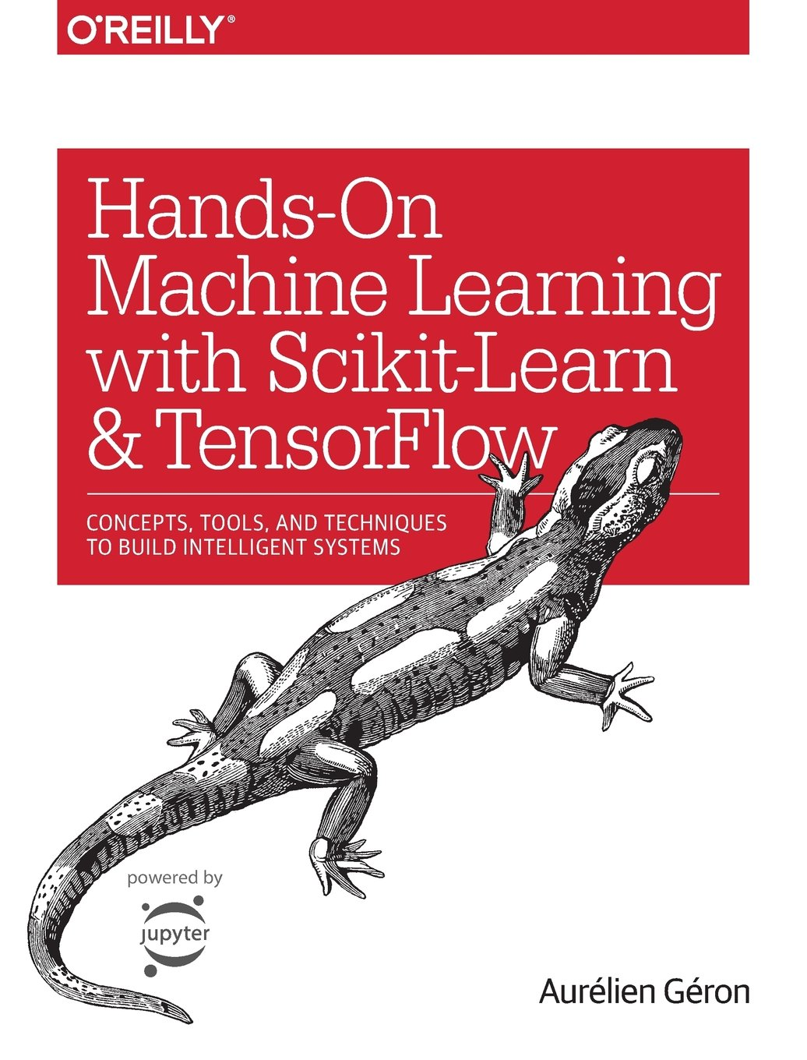
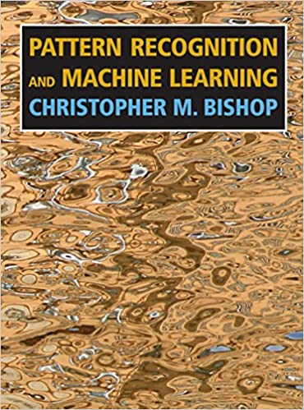
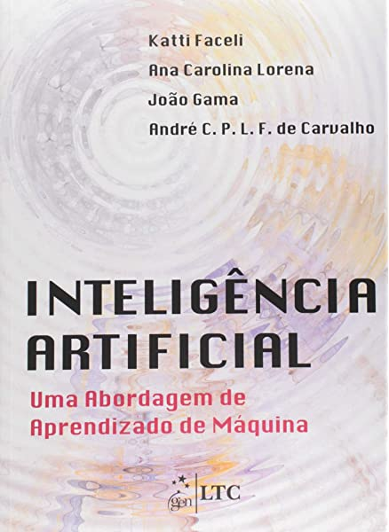
Quer conhecer mais?
Conheçam:
Leiam:

Slide 37
Fontes
6

Slide 38
Referências
https://www.nvidia.com/pt-br/deep-learning-ai/
https://www.sas.com/pt_br/insights/analytics/inteligencia-artificial.html
https://www.datascienceacademy.com.br/course?courseid=python-fundamentos
https://scikit-learn.org/stable/
Livro: Mãos à Obra: Aprendizado de Máquina com Scikit-Learn & TensorFlow, de Géron, Aurélien
Livro: Inteligência Artificial: Uma Abordagem de Aprendizado de Máquina por Katti Faceli

